Slide 1


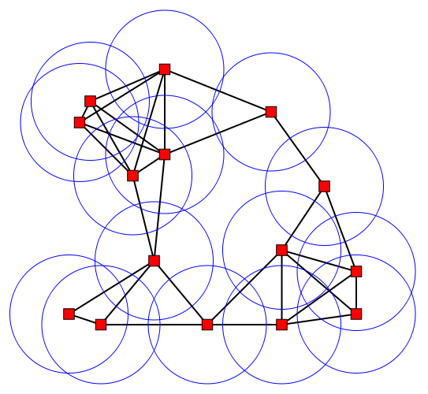
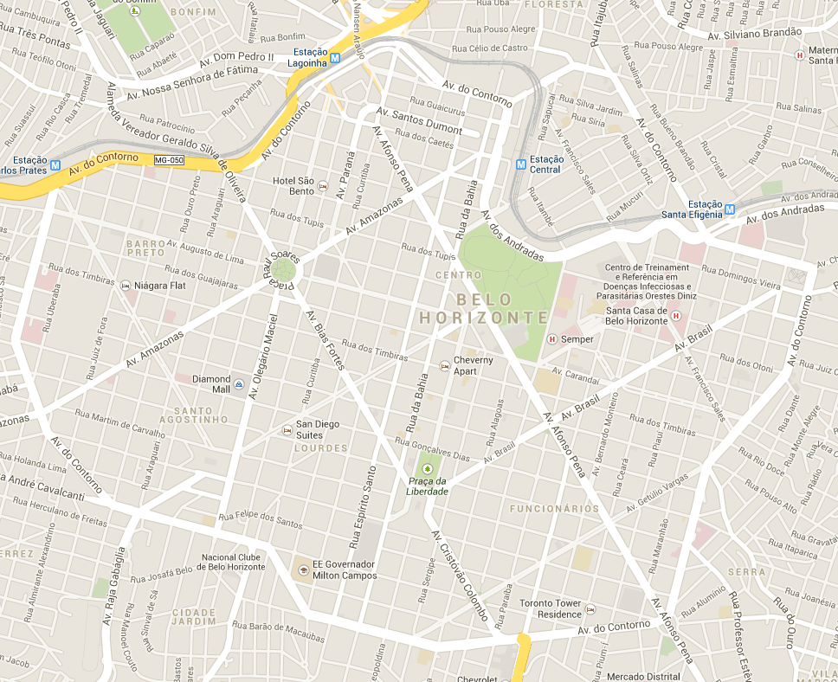
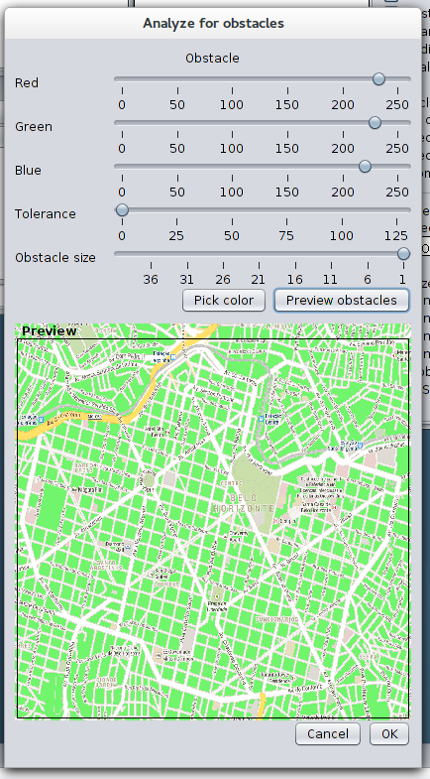
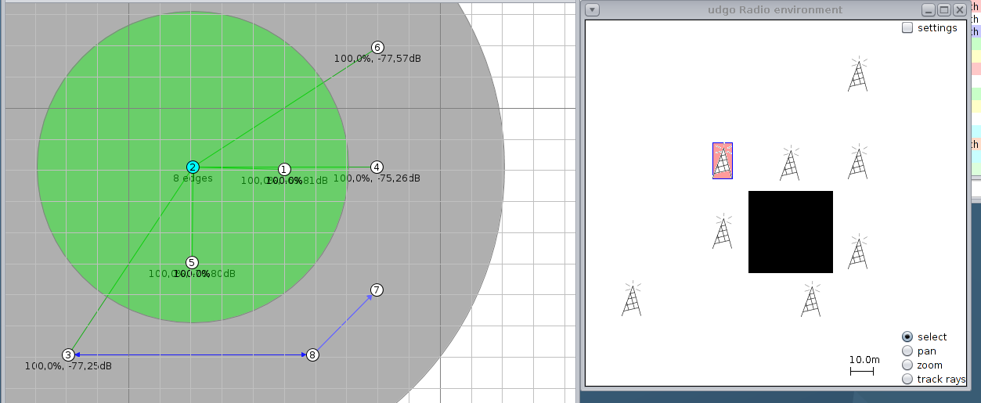

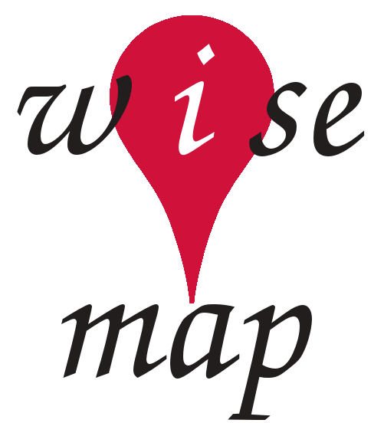
Contiki-COOJA adaptado (CCa):
um ambiente simulacional para
redes de sensores sem-fio
Autor: Manassés Ferreira Neto
mfer@dcc.ufmg.br
Texto
Figura 1: Unit Disk Graph UDG
Figura 2: Belo Horizonte (Google Maps)
Modelos de Propagação de Sinal
Figura 3: Unit Disk Graph Medium UDGM
Multi-path Ray-tracer Medium MRM
Unit Disk Graph Obstructed UDGO

